Slide 1
Catedral de Segovia
Fotos: Internet
Textos: Internet
Musica: HANDEL - Dixit Dominus 7

Slide 2
Construcción 1525-1577
Estilo arquitectónico Gótico tardío
Santa Iglesia Catedral de Nuestra Señora de la Asunción y de San Frutos de Segovia, conocida como la Dama de las Catedrales por sus dimensiones y su elegancia, es una catedral construida entre los siglos XVI y XVIII, de estilo gótico con algunos rasgos renacentistas. La Catedral de Segovia es una de las catedrales góticas más tardías de España y de Europa, erigida en pleno siglo XVI (1525-1577), cuando en la mayor parte de Europa se difundía la arquitectura renacentista.
Características
Destruida la antigua Catedral de Santa María en 1520 durante la guerra de las Comunidades, por su cercanía al Alcázar, el claustro – obra de Juan Guas – y otros elementos fueron trasladados a este lugar. Comenzó su construcción en 1525 según las trazas de Juan Gil de Hontañón.
Posee una estructura en tres altas naves y girola, destacando sus hermosas ventanas de complicada y fina tracería calada así como la extraordinaria calidad de los numerosos vitrales. El interior muestra una notable unidad de estilo (gótico tardío), excepto en la cúpula de 1630 y presenta un aspecto imponente y sobrio. Sus bóvedas góticas se elevan a 33 metros de altitud y mide de ancho 50 metros y 105 de longitud. El crucero está cubierto con una cúpula finalizada por Pedro de Brizuela en el siglo XVII. La poderosa torre alcanza casi los 90 metros. El actual chapitel de piedra que corona la torre, data de 1614, erigido luego de un gran incendio originado por una tormenta eléctrica. El chapitel original enteramente gótico construido de madera de caoba americana, de estructura piramidal alcanzaba la mayor altura de España.
Entre las capillas destacan la del Santísimo Sancramento, con un magnífico retablo de José de Churriguera, así como las de San Andrés, con impresionante tríptico flamenco de A. Benson; y la del Descendimiento con extraordinario Cristo Yacente, de Gregorio Fernández. El Altar Mayor, obra de Francisco Sabatini, está dedicado a la Virgen de la Paz. Le adornan esculturas de los santos segovianos San Frutos, San Geroteo, San Valentín y Santa Engracia. El Coro Conserva los sitiales góticos de la antigua catedral y está flanqueado por dos grandes órganos barrocos, del siglo XVIII. El Museo Catedralicio tiene notables obras artísticas de Pedro Berruguete, Sánchez Coello y Van Orley, entre otros.

Slide 3
Capillas menores
En la Nave Norte
* Capilla de la Piedad
* Capilla de San Andrés Apóstol
* Capilla de San Cosme y San Damián
* Capilla de San Gregorio
* Capilla de la Concepción
En la Nave Sur
Capilla de San Blas
Capilla del Cristo Yacente
Capilla de Santa Bárbara
Capilla del Cristo del Consuelo
Capilla de Santiago
Automatico tras el Texto

Slide 4
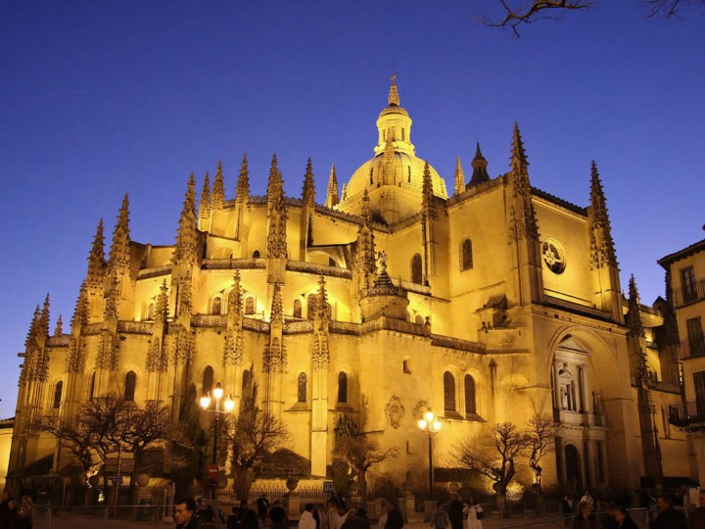

Slide 5
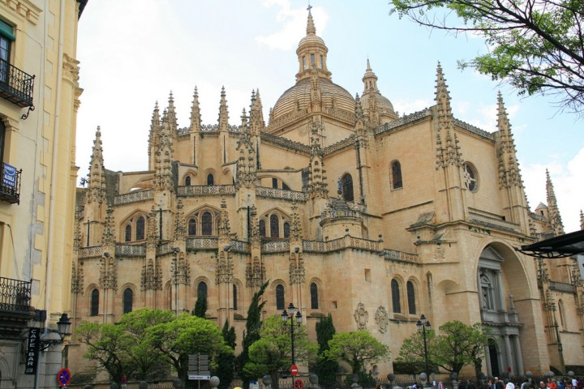

Slide 6
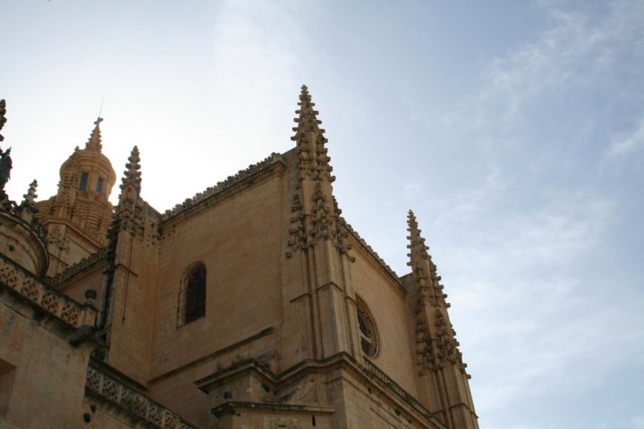

Slide 7
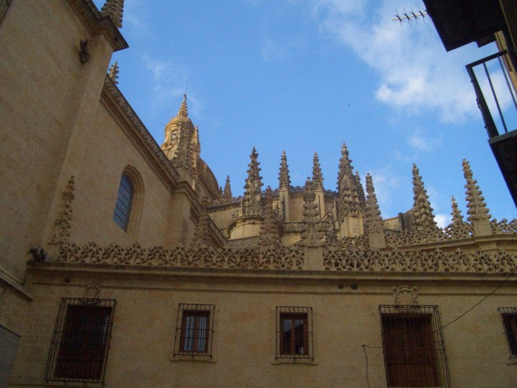

Slide 8
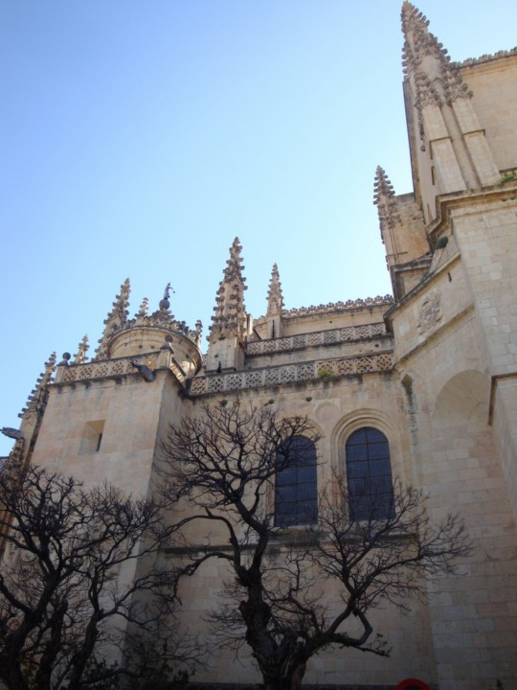

Slide 9
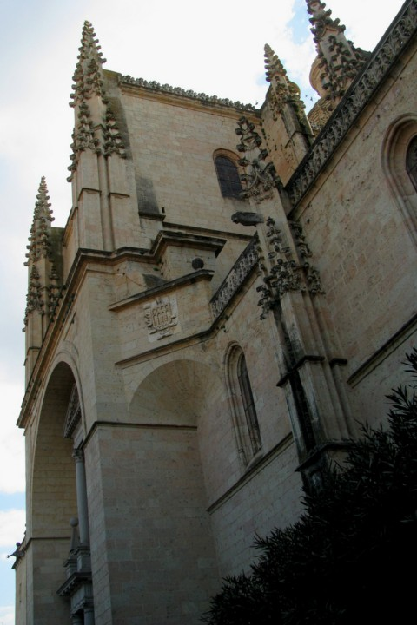

Slide 10
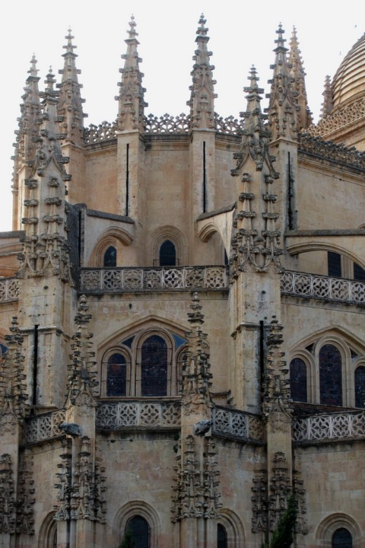

Slide 11
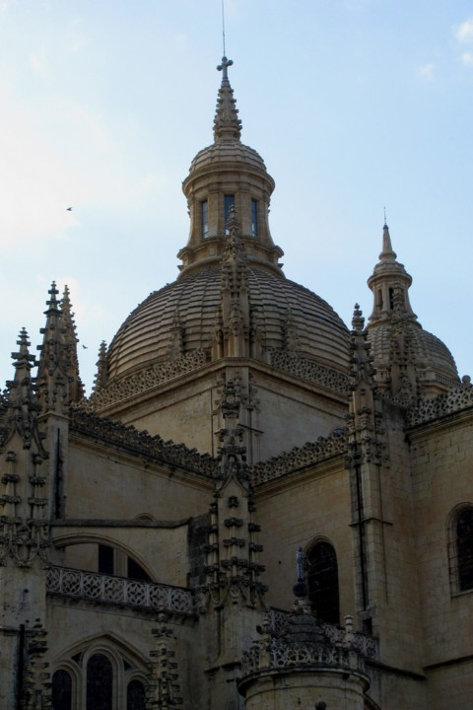

Slide 12
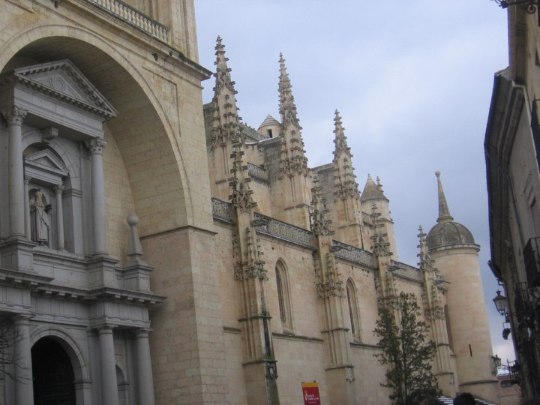

Slide 13
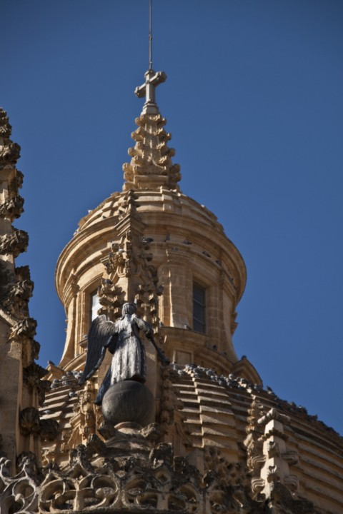

Slide 14
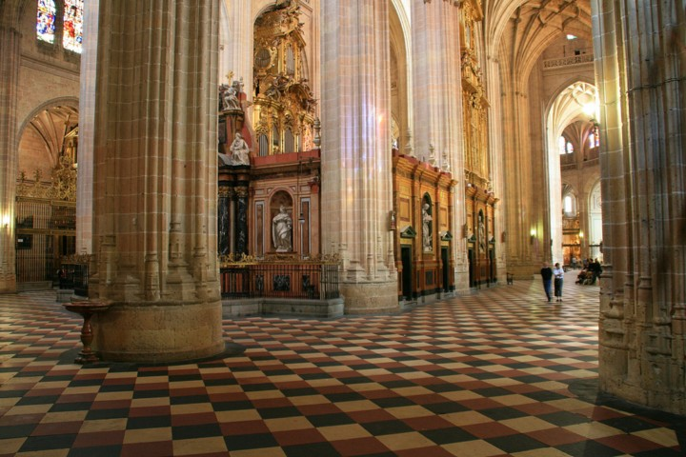

Slide 15
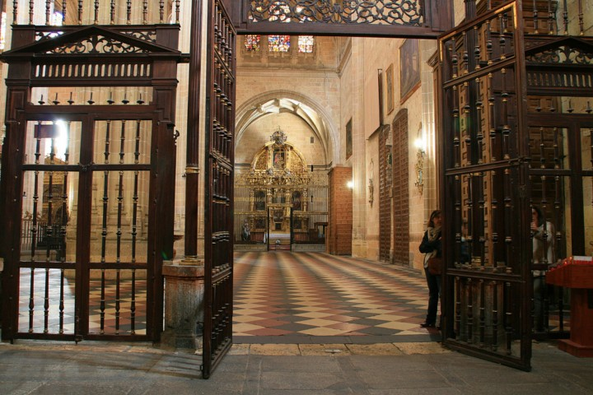

Slide 16
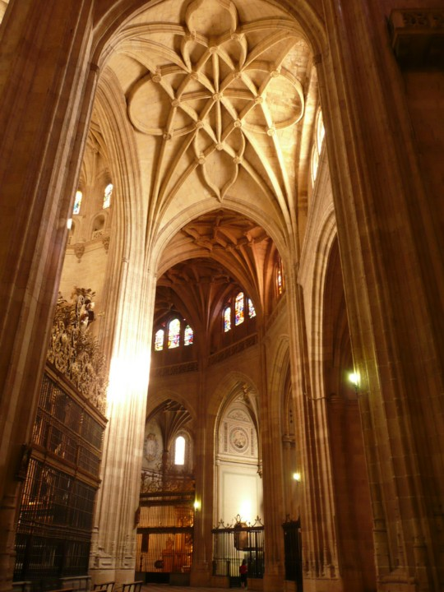

Slide 17
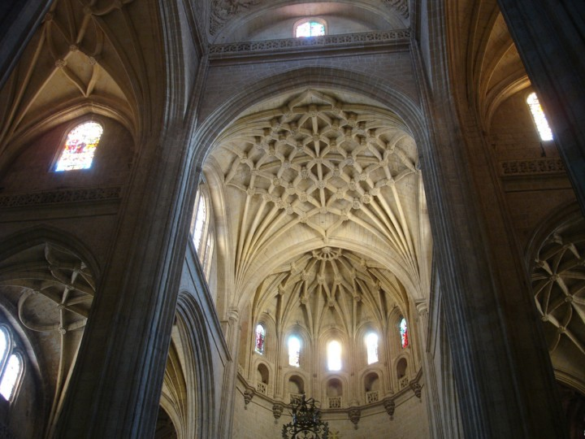

Slide 18
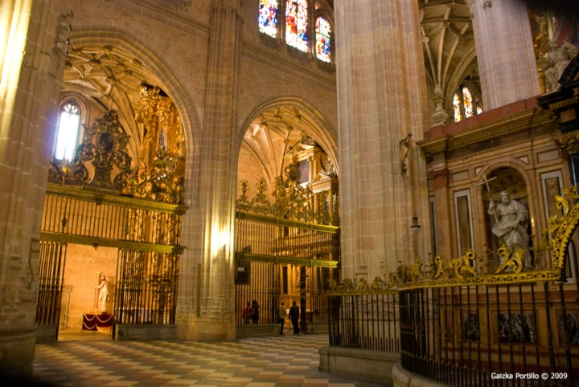

Slide 19
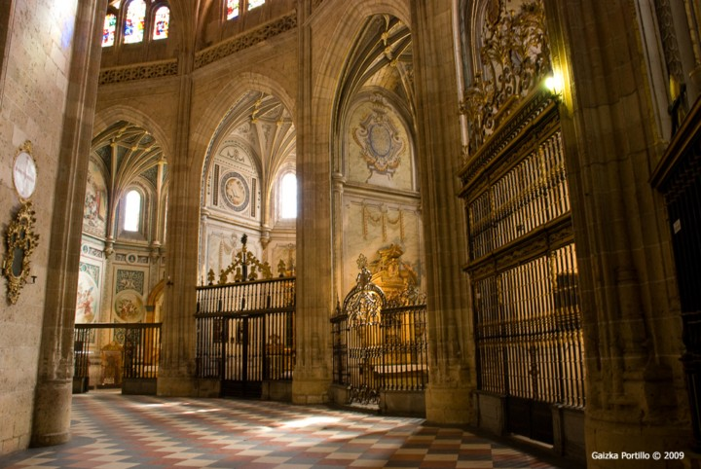

Slide 20
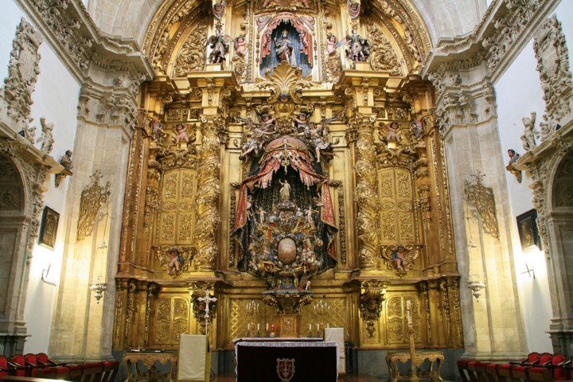

Slide 21
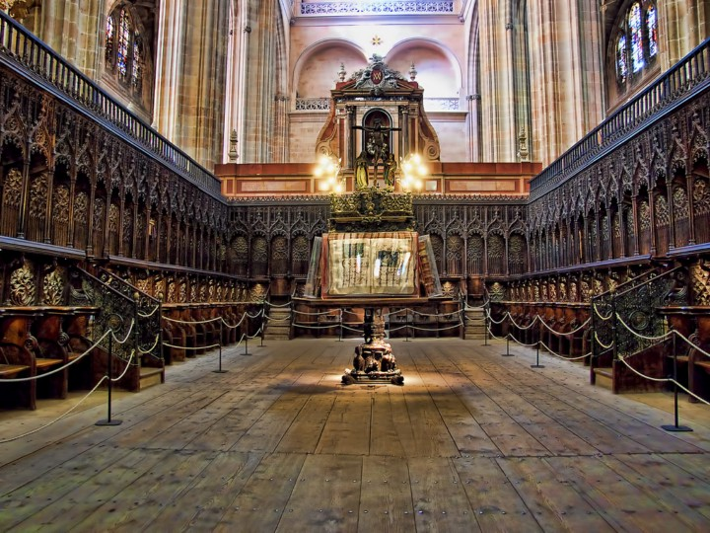

Slide 22
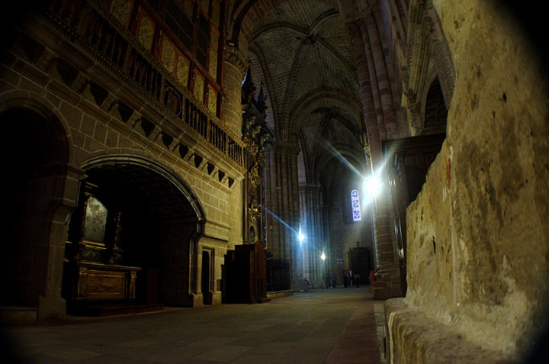

Slide 23
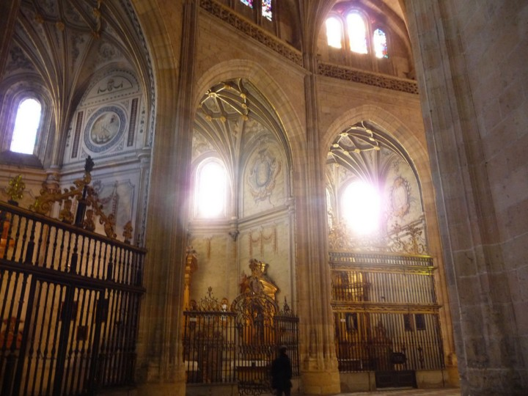

Slide 24
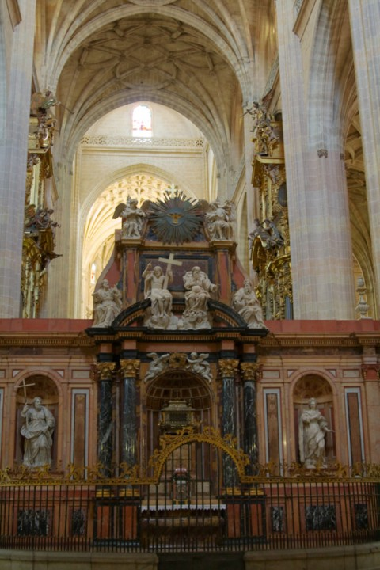

Slide 25
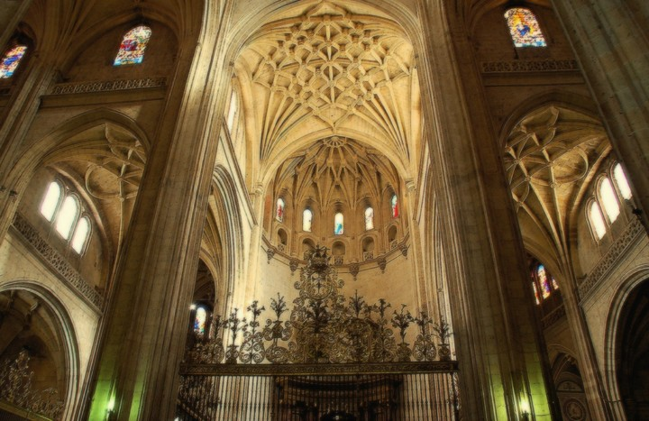

Slide 26
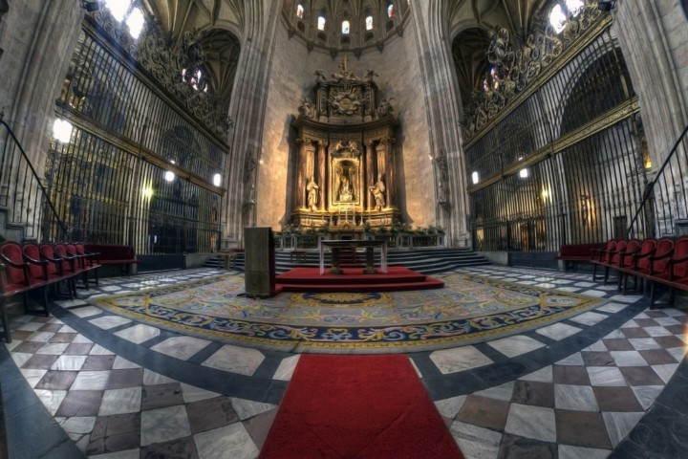

Slide 27
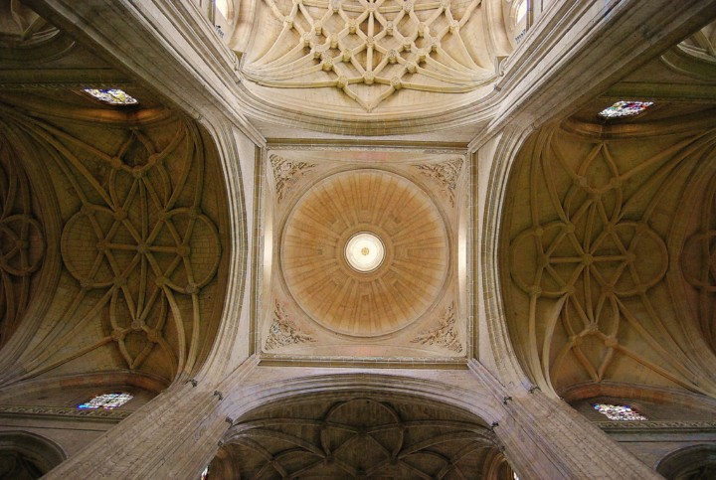

Slide 28
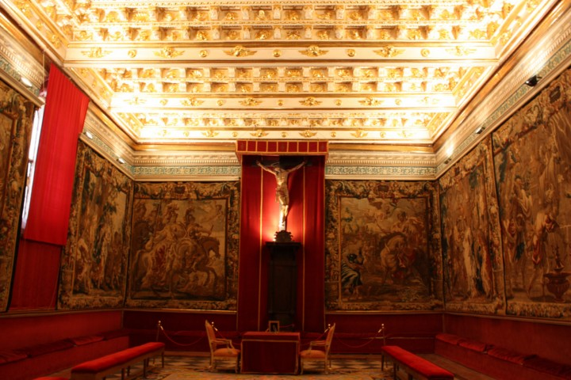

Slide 29



Accede a la sección que desees desde aquí:
Propia Creación
De la Red
Dedicatorias | Eróticos | Fechas Especiales
Graciosos | Historia y Arte | Lugares
Naturaleza y Ciencias | Política | Reflexión
Salud | Románticos | Religiosos
Dedicatorias | Eróticos | Fechas Especiales
Graciosos | Historia y Arte | Lugares
Naturaleza y Ciencias | Política | Reflexión
Salud | Románticos | Religiosos
Si deseas recibir pps periódicamente en tu correo electrónico subscríbete aquí:

